Slide 1

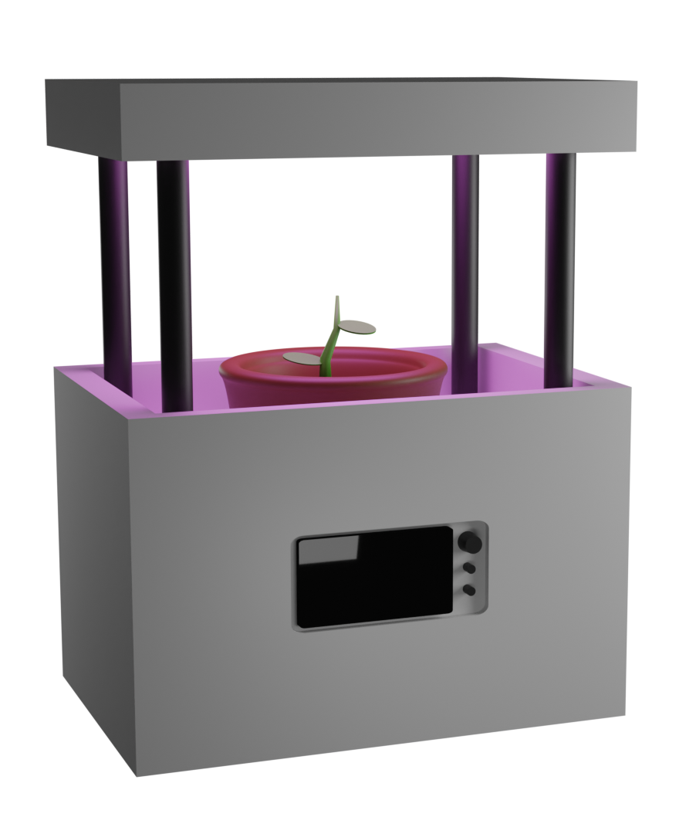
Automatización del cuidado de una planta
Samuel Matamoros, Manuel Gómez y Alejandro Clérigo

Slide 2
Introducción
01
Enunciado del tema

Slide 3
01 Introducción – Enunciado del tema

Slide 4
Motivación
02
Y Objetivos

Slide 5
02 Motivación – Motivación

Slide 6
02 Motivación – Objetivos

Slide 7
02 Motivación – Motivación

Slide 8
Métodos
03
Estudio

Slide 9
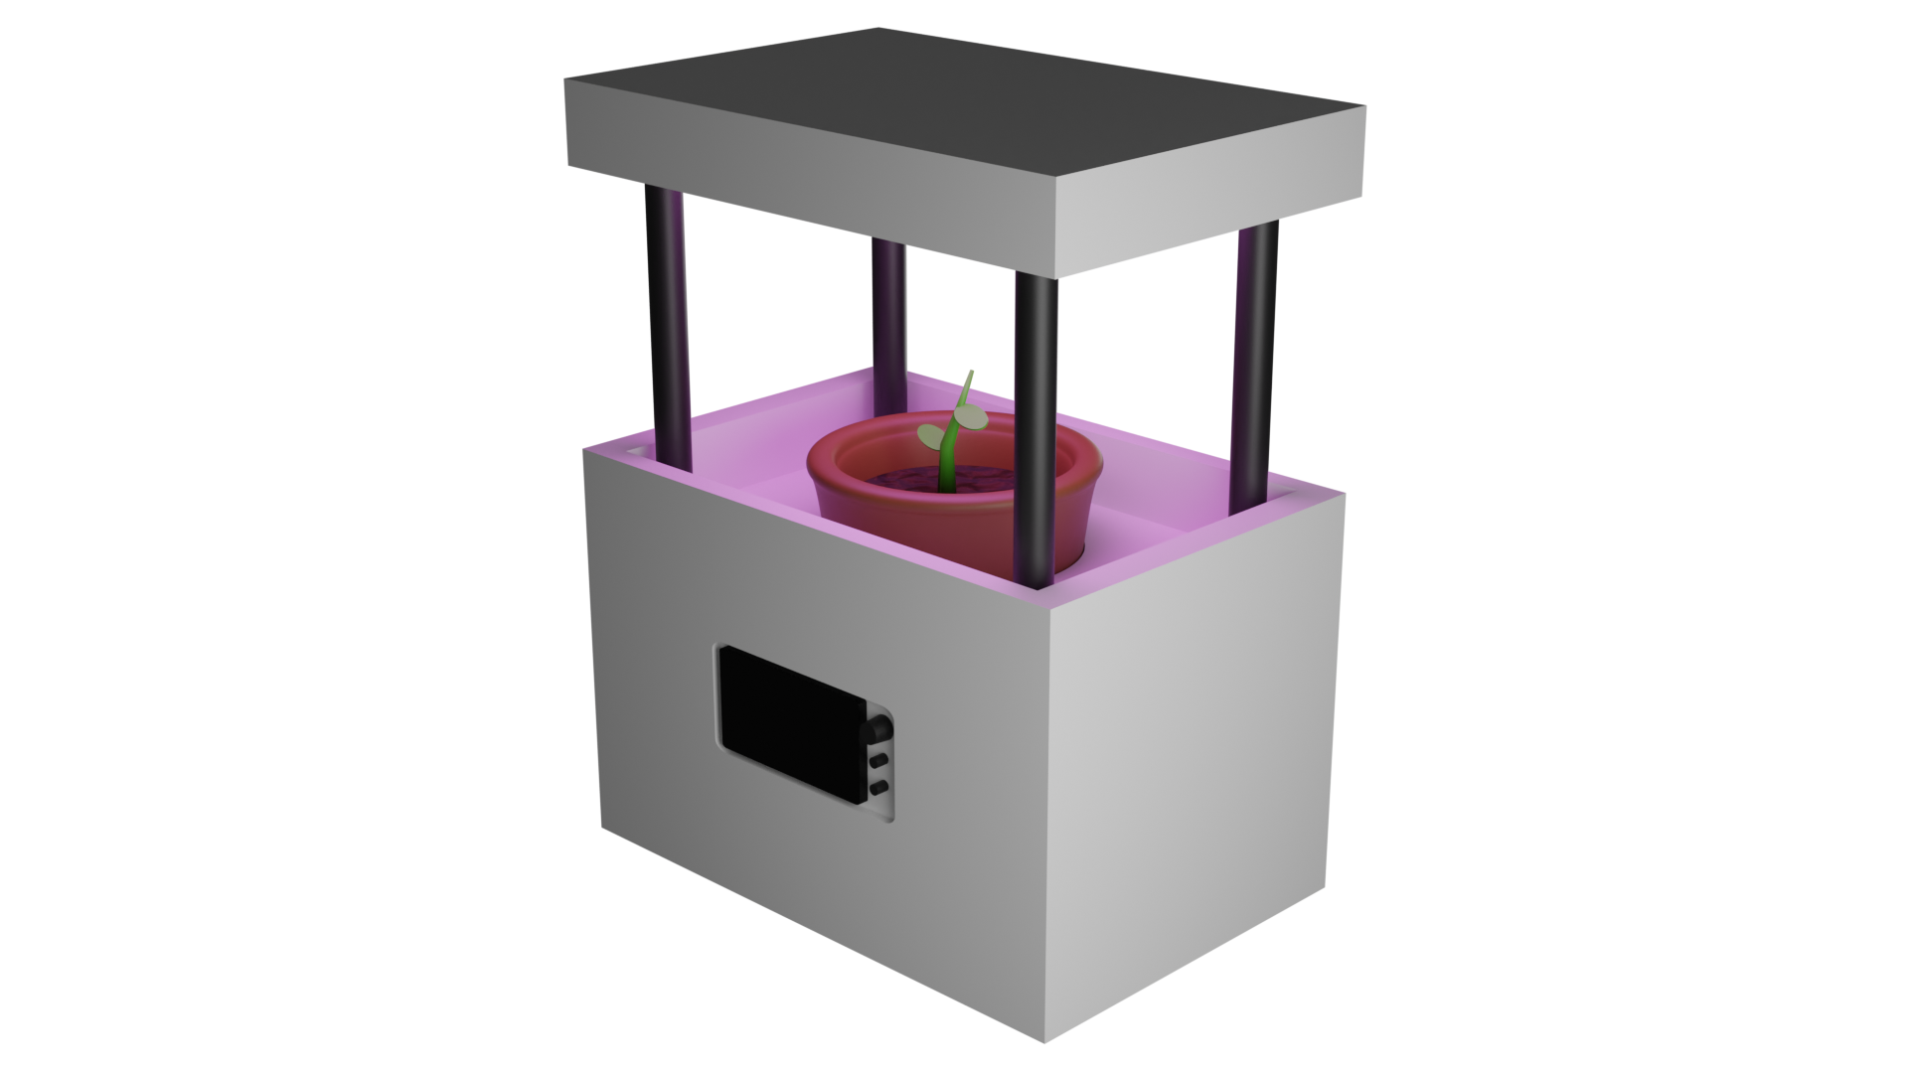
Maqueta
04
Desarrollo

Slide 10
1 #include <Code.h>
2 while (SamuelState == Presenting) {
3 public.payAttention();
4 }
5 else {
6 public.clap();
7 public.cheer();
8 }
05
Código
Desarrollo

Slide 11

05 Código - Lenguaje
C++
Lenguaje de bajo nivel
Programación orientada a objetos
Eficiencia y velocidad
Manejo de la memoria

Slide 12
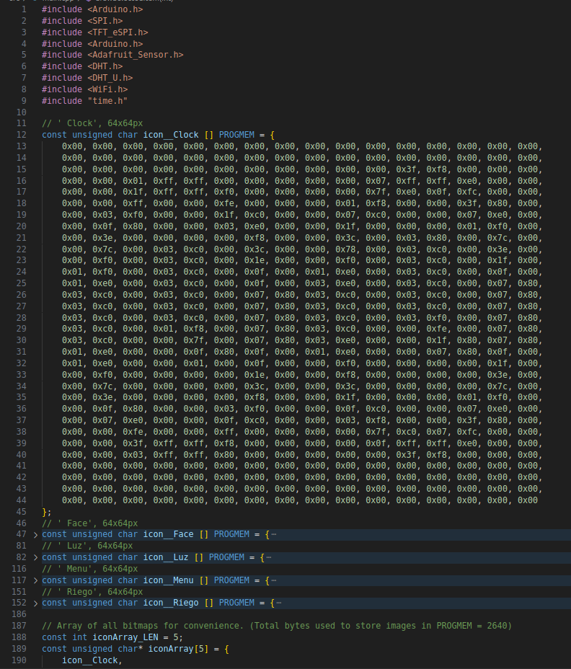
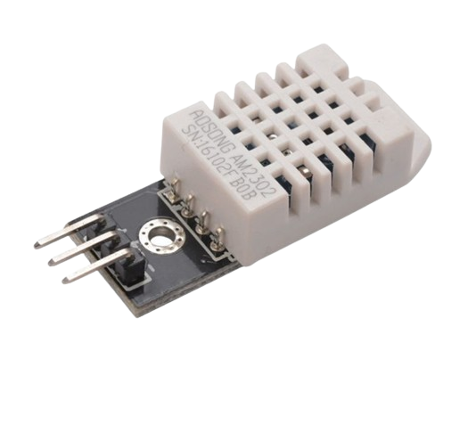
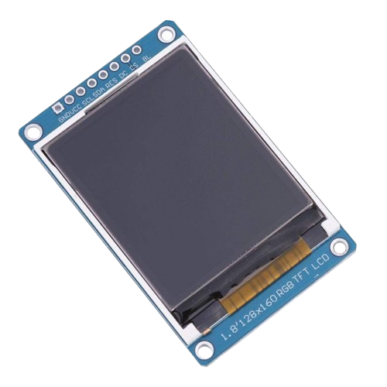
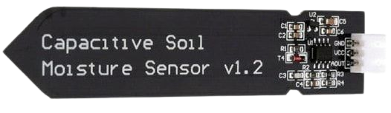
05 Código – Implementación de sensores

Slide 13
05 Código – Recogida y análisis de datos
Funciones
348 float getSoilMoisture() {
349 value = analogRead(SenPin);
350 if (value > 1000) { if (value > highest) { highest = value; } }
351 else { if (value < lowest) { lowest = value; } }
352 int mapped = map(value, lowest, highest, 100, 0);
353 return mapped;
354 }

Slide 14
Conclusiones
06
Viabilidad y potencial

Slide 15
06 Conclusiones – Resultados

Slide 16
06 Conclusiones – Resultados

Slide 17
“El proyecto ha demostrado la viabilidad y el potencial de la automatización para mejorar la eficiencia y la comodidad en la vida diaria.”

Slide 18
07
Futuras lineas de trabajo

Slide 19
07 Futuras lineas de trabajo – Optimización de la maqueta

Slide 20
07 Futuras lineas de trabajo – Optimización del código

Slide 21
07 – Registro y procesado atemporal de los datos

Slide 22
07 Futuras lineas de trabajo – Inclusión de nuevos sensores

Slide 23
07 Futuras lineas de trabajo – Funcionalidades extra

